Slide 1
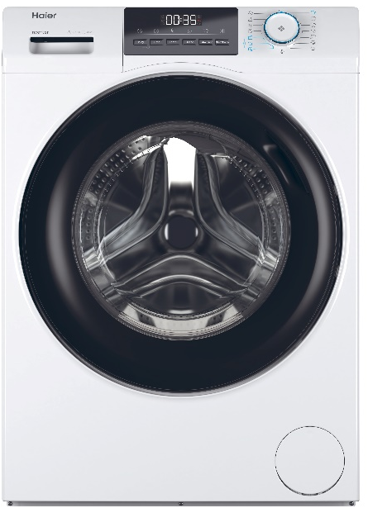
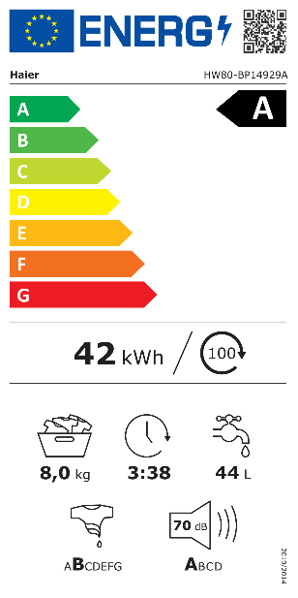
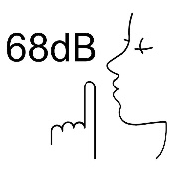
HW80-BP14929A-S
Předem plněná automatická pračka SLIM I-PRO SERIES 1
Invertorový motor, ABT antibakteriální ošetření, Refresh, digitální displej, rychlý cyklus, 3 parní cykly
Parametry odpovídají Nařízení v přenesené pravomoci: (EU) 2019/2014
Více informací o výrobku naleznete pod tímto QR kódem:
Hlavní vlastnosti (Nařízení v přenesené pravomoci: (EU) 2019/2014)
Třída energetické účinnosti A
Jmenovitá kapacita (kg) 8
Spotřeba energie na 1 cyklus programu Eco 40-60 (kWh) 0,425
Spotřeba energie na 100 cyklů programu Eco 40-60 (kWh) 42
Spotřeba vody na 1 cyklus v programu Eco 40-60 (l) 44
Otáčky při odstřeďování (ot./min) 1330
Třída účinnosti sušení odstřeďováním B
Trvání programu Eco 40-60 (h:min) 3:48
Úroveň emisí hluku ve fázi odstřeďování (dB(A) re 1 pW) 70
Emisní třída hluku šířeného vzduchem při odstřeďování A
Technologie
Invertorový motor – bezkartáčový typ motoru s klasickým převodem přes řemen a řemenici
ABT – antibakt. ošetření zásuvky na detergent a gumového těsnění dvířek
PillowDrum – šetrný buben s polštářkovými výstupky,
Program „Refresh“- Osvěžení - vytváří jemnou a teplou vodní mlhu, která proniká do vláken; zbavuje zápachu, desinfikuje a sterilizuje prádlo
3 parní cykly pro větší hygienu a snadnější žehlení: Košile, Dětská péče, Antialergenní péče
Laserem svařený buben – odolný proti poničení, jemný téměř neviditelný svár, který je šetrný k oděvům během praní
Programy
15 programů:
Bavlna, Syntetika, Džíny, Sport, , 3 parní cykly - Košile, Dětská péče, Antialergenní péče, Odstřeďování, Samočištění, Bavlna 20 °C, Eco 40°C – 60°C, Mix, Rychlý 15‘, Refresh (Osvěžení)
Funkce
Odložený konec programu, Time – možnost upravit délku cyklu, Nastavení teploty praní, Nastavení otáček odstřeďování, Proti pomačkání, Přídavné máchání, Dětský zámek
Bezpečnost
Bezpečnostní zámek dveří; Ochrana proti úniku vody Antioverflow
Konstrukce
Digitální displej s tlačítky; Invertorový motor;
Průměr (výška) bubnu 49,5 cm; Objem bubnu 55 l; Plnicí tvor 36 cm;
Materiál bubnu Nerez/ vany Silitech
3 parní cykly pro větší hygienu a snadnější žehlení: Košile, Dětská péče, Antialergenní péče
Antibakteriální ošetření zásuvky na prášek a těsnění
PillowDrum – šetrný buben s polštářkovými výstupky pro jemné zacházení s prádlem
Tichý chod - pouhých 70 dB(A) při odstřeďování
Logistická data
Kód 31020242
EAN 6921081503775
Barva Bílá s černými dvířky
Rozměry výrobku v x š x h (mm) 850 x 595 x 480
Čistá váha výrobku (kg) 64
Rozměry balení v x š x h (mm) 890 x 653 x 650
Hmotnost s obalem (kg) 67

